Slide 1






Jačanje inspekcije zaštite okoliša radi učinkovite kontrole praćenja kakvoće zraka i sustava trgovanja emisijskim jedinicama stakleničkih plinova, kako bi se postigla bolja kvaliteta zraka
u Republici Hrvatskoj
Ovaj projekt financira Europska unija

Slide 2



TEMA 2: Onečišćujuće tvari
Institut za energetiku i zaštitu okoliša
Mato Papić dipl. ing. stroj.
Bojan Abramović dipl. ing. stroj.

Slide 3
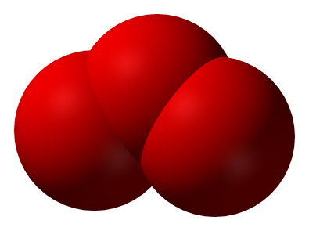

2.1 O₃ – KEMIJSKE KARAKTERISTIKE
Prizemni ozon najvažniji je fotokemijski oksidans u troposferi. Sekundarna je onečišćujuća tvar jer se ne emitira direktno iz izvora, već se stvara fotokemijskim reakcijama (u kojima sudjeluje kratkovalna radijacija sa Sunca) iz dušikovog dioksida (NO₂) i lako hlapivih organskih spojeva (VOC) u troposferi.
Institut za energetiku i zaštitu okoliša

Slide 4
2.2 O₃ – KEMIZAM NASTANKA I RAZGRADNJE
Urbana troposfera obiluje tim spojevima, a uz povoljne uvjete dolazi do stvaranja fotokemijskog smoga.
Prvi uvjet je stvaranje hidroksilnog radikala (OH) koji nastaje reakcijom slobodnog radikala O* i molekule vode (O* je ekscitirani oblik atomskog kisika):
O₃ + Sunčevo svjetlo  O₂ + O*
O* + H₂O  2OH
Institut za energetiku i zaštitu okoliša

Slide 5
2.2 O₃ – KEMIZAM NASTANKA I RAZGRADNJE
Hidroksilni radikal najvažniji je oksidirajući agens u troposferi i on može reagirati sa svim organskim spojevima u zraku. Produkti tih reakcija su molekule vode (H₂O) i organski radikal:
RH + OH  H₂O + R*
gdje je R (CH₃ ili CHO ili CH₂CH₃), a R* je organski radikal
R* + O₂ + M  RO₂* + M (vrlo brza reakcija)
Institut za energetiku i zaštitu okoliša

Slide 6
2.2 O₃ – KEMIZAM NASTANKA I RAZGRADNJE
RO₂* omogućuje oksidaciju NO u NO₂ bez razgradnje molekule ozona (O₃), kao što prikazuje reakcija:
RO₂* + NO  NO₂ + RO*
U fotokemijskim reakcijama u troposferi oksidacijom NO_{X} stvaraju se produkti kao što su HNO₃, HO₂NO₂, HNO₂, peroksiacetil nitrati, N₂O₅, nitratni radikali i organski nitrati, a svi zajedno predstavljaju biološke iritanse.
Institut za energetiku i zaštitu okoliša

Slide 7
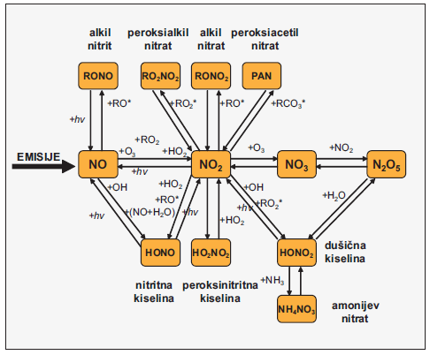
2.2 O₃ – KEMIZAM NASTANKA I RAZGRADNJE
Sumarni interkonverzijski putevi oksidacije dušika sa stvaranjem fotokemijskog smoga.
Institut za energetiku i zaštitu okoliša

Slide 8
2.2 O₃ – KEMIZAM NASTANKA I RAZGRADNJE
Sažetak stvaranja fotokemijskog smoga
Fotokemijski smog mješavina je primarnih i sekundarnih onečišćujućih tvari u troposferi.
2. Fotokemijski smog stvara se nizom reakcija u kojima dolazi do
transformiranja dušika (N) u različite spojeve u atmosferi.
3. Automobili ispuštaju NO i male količine NO₂.
Dušikov oksid (NO) zapravo je startni spoj koji se u atmosferi
oksidira u dušikov dioksid (NO₂), a on se dalje oksidira u dušikov trioksid (NO₃) koji se transformira u dušikov pentoksid (N₂O₅). Svaki od tih dušikovih oksida zatim reagira u fotokemijskim procesima s drugim atmosferskim spojevima stvarajući brojne biološke iritanse.
Institut za energetiku i zaštitu okoliša

Slide 9
2.2 O₃ – KEMIZAM NASTANKA I RAZGRADNJE
5. U reakcijama stvaranja fotokemijskog smoga dolazi i do
nagomilavanja prizemnog ozona (O₃) u nižim slojevima troposfere.
6. Rezultirajuća mješavina fotokemijskog smoga sastoji se od više
od 100 kemijskih spojeva.
Institut za energetiku i zaštitu okoliša

Slide 10
2.3 O₃ – PROSTORNA I VREMENSKA DISTRIBUCIJA
Ambijentalne koncentracije ozona ovise o nekoliko faktora: intenzitetu insolacije, visini atmosferskog sloja temperaturne inverzije, koncentracijama dušikovih oksida i hlapivih organskih spojeva te njihovih omjera. Najpovoljniji omjer za stvaranje ozona je:
VOC : NO_{X} = 4 : 1 ili 10 : 1
Institut za energetiku i zaštitu okoliša

Slide 11
2.3 O₃ – PROSTORNA I VREMENSKA DISTRIBUCIJA
Ozon pokazuje bitne prostorne varijacije koje ovise o:
prevladavajućim smjerovima vjetra
tendenciji postizanja viših koncentracija u predgrađima i
ruralnim područjima
većim nadmorskim visinama
U blizini velikih emisijskih izvora dušikovih oksida koncentracije ozona manje su zbog toga što s njima ulazi u kemijske reakcije. To rezultira većim koncentracijama ozona u predgrađima i ruralnim područjima od primjerice onih uz velike prometnice.
Institut za energetiku i zaštitu okoliša

Slide 12
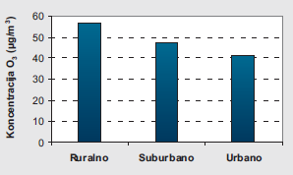
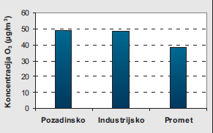
2.3 O₃ – PROSTORNA I VREMENSKA DISTRIBUCIJA
Godišnje srednje vrijednosti ozona izmjerene u Europi pokazale su najviše vrijednosti na pozadinskim postajama (49 μg/m³) i postajama smještenima u ruralnim područjima (57,1 μg/m³). Vrijednosti izmjerene u urbanim područjima i uz velike prometnice niže su za oko 24%.
Prosječne godišnje vrijednosti koncentracija O₃ kategorizirane prema lokaciji mjerenja.
Izvor: AIRNET.
Prosječne godišnje vrijednosti koncentracija O₃ kategorizirane prema izvoru onečišćenja.
Izvor: AIRNET.
Institut za energetiku i zaštitu okoliša

Slide 13
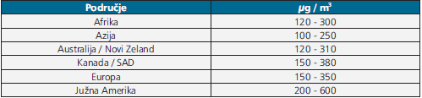
2.3 O₃ – PROSTORNA I VREMENSKA DISTRIBUCIJA
Vrijednosti jednosatnih maksimalnih koncentracija ozona izmjerenih u urbanim sredinama različitih kontinenata kreću se između 100 do 380 μg/m³, osim u Južnoj Americi gdje su mnogo više (200 do 600 μg/m³)
Institut za energetiku i zaštitu okoliša

Slide 14
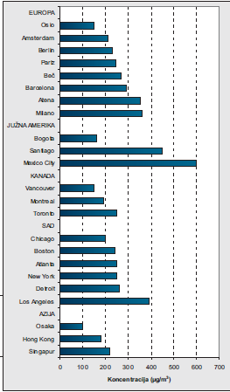
2.3 O₃ – PROSTORNA I VREMENSKA DISTRIBUCIJA
Vrijednosti mjerenja najviših jednosatnih prosječnih koncentracija ozona u velikim gradovima Europe povećavaju se prema jugu, pa tako u Oslu iznose 150 μg/m³, u Beču 280 μg/m³, dok u Ateni i Milanu iznose oko 350 μg/m³. Santiago i Mexico City ističu se vrlo visokim vrijednostima (450 μg/m³ i 600 μg/m³), dok se u SAD-u po visini koncentracija ozona izdvaja jedino Los Angeles 390 μg/m³
Institut za energetiku i zaštitu okoliša

Slide 15
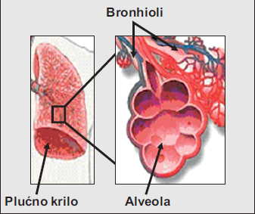
2.4 O₃ – TOKSIKOLOŠKI I JAVNOZDRAVSTVENI ASPEKTI
Ozon ulazi u organizam inhalacijom, a budući da je slabo topljiv u vodi, udahnut se transportira duboko u pluća gdje oštećuje bronhiole koje ulaze u plućne alveole.
Institut za energetiku i zaštitu okoliša

Slide 16
2.4 O₃ – TOKSIKOLOŠKI I JAVNOZDRAVSTVENI ASPEKTI
Kratkotrajna inhalacija ozona uzrokuje difuznu upalu cijelog dišnog sustava, samo što su neki dijelovi (nosna šupljina i stijenke alveola) osjetljiviji, pa je upala jače izražena.
Ozon na svom putu u dublje dišne puteve oštećuje stanice dišnih
puteva, što uzrokuje upalu pluća i smanjenje dišne funkcije. Upala se detektira gotovo odmah nakon izlaganja na osnovi pojave upalnih medijatora u bronhima, a upalne stanice obično se pojavljuju nakon nekoliko sati.
Postoje pokazatelji da akutna upala izazvana ozonom nije ograničena samo na dišni sustav jer su markeri sistemske upale kao što je aktivacija komplementa i povećana sinteza proteina pronađena i u jetrima.
Institut za energetiku i zaštitu okoliša

Slide 17
2.4 O₃ – TOKSIKOLOŠKI I JAVNOZDRAVSTVENI ASPEKTI
Ovisno o koncentraciji ozona, ponavljajućim ili dugotrajnim izloženostima i individualnoj osjetljivosti, dolazi do nepovratnih
promjena na dišnim putevima, uključujući i oštećenje DNA molekule.
Ta oštećenja stanica posljedica su oksidativnog stresa koji uzrokuju sekundarni oksidacijski produkti.
Upala plućnoga tkiva, akumulacija tekućine i mobilizacija makrofaga tri tjedna nakon izloženosti dovode do umnožavanja plućnih epitelnih stanica, proliferacije fibroznoga tkiva i zadebljanja plućnih alveola.
Institut za energetiku i zaštitu okoliša

Slide 18
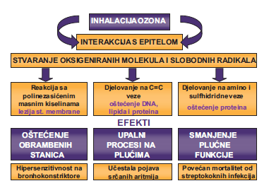
2.4 O₃ – TOKSIKOLOŠKI I JAVNOZDRAVSTVENI ASPEKTI
Sistemsko djelovanje ozona mehanizmom oksidativnog stresa
Institut za energetiku i zaštitu okoliša

Slide 19
2.4 O₃ – TOKSIKOLOŠKI I JAVNOZDRAVSTVENI ASPEKTI
Ozon je povezan s većim brojem ozbiljnih učinaka na zdravlje koji mogu biti povezani s akutnom i kroničnom izloženošću.
Akutna izloženost ozonu uzrokuje negativne sistemske učinke na plućnom tkivu i kardiovaskularnom sustavu,
Kronična izloženost uzrokuje redukciju plućne funkcije, razvoj ateroskleroze, astme te skraćivanje očekivanog trajanja života.
Institut za energetiku i zaštitu okoliša

Slide 20
2.4 O₃ – TOKSIKOLOŠKI I JAVNOZDRAVSTVENI ASPEKTI
Prema preporukama Svjetske zdravstvene organizacije (WHO) postavljena je granična koncentracija ambijentalnog ozona koja se odnosi na 8-satne srednje dnevne maksimume kod kojih u većine osoba ne bi trebalo doći do pojave bolesti.
Moguće je da se kod izuzetno osjetljivih osoba i ispod tih koncentracija pojave negativni zdravstveni učinci. Što su koncentracije ozona veće od granične vrijednosti, to su zdravstveni učinci sve ozbiljniji i češći te zahvaćaju veći dio populacije.
Institut za energetiku i zaštitu okoliša

Slide 21
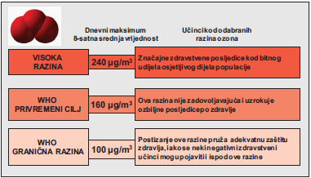
2.4 O₃ – TOKSIKOLOŠKI I JAVNOZDRAVSTVENI ASPEKTI
Rizik od pojave štetnih zdravstvenih učinaka kod zdrave populacije pri odabranim 8-satnim srednjim dnevnim maksimalnim koncentracijama ozona.
Izvor: Air Quality Guidelines-WHO.
Institut za energetiku i zaštitu okoliša

Slide 22
2.4 O₃ – TOKSIKOLOŠKI I JAVNOZDRAVSTVENI ASPEKTI
Preporučene vrijednosti (μg/m3) koncentracija sumpornog dioksida (SO2) u zraku - WHO
Institut za energetiku i zaštitu okoliša

Slide 23
2.5 O₃ – MJERNE METODE
Referentna metoda za mjerenje ozona
ultraljubičasta (UV) fotometrija
(norma HRN EN 14625)
Propisana regulativama Republike Hrvatske i Europske Unije.
U Europskoj Uniji usvojena je 2012. godine, a u Hrvatskoj 2012.
Institut za energetiku i zaštitu okoliša

Slide 24
2.5 O₃ – MJERNE METODE
Metoda se zasniva na svojstvu ozona da apsorbira UV-zračenje.
Uzorkovani se zrak na ulazu u instrument filtrira te se uz konstantan i poznat protok dovodi do reakcijske ćelije u kojoj se održavaju uvjeti konstantnog tlaka i temperature. U takvim uvjetima zrak se izlaže konstantnoj radijaciji niskotlačne živine lampe s vršnom vrijednosti od 253,7 nm.
Institut za energetiku i zaštitu okoliša

Slide 25
2.5 O₃ – MJERNE METODE
Osjetljive fotodiode ili fotomultiplikatorski detektori mjere intenzitet zračenja koje je prošlo kroz reakcijsku ćeliju. Ozon u uzorku zraka apsorbira određenu količinu radijacije koja je pri konstantnim uvjetima proporcionalna koncentraciji ozona u uzorku.
Postoje dva osnovna načina kvantificiranja te apsorpcije:
Jedan je da se kroz istu reakcijsku ćeliju propušta
naizmjenično uzorak zraka i zrak bez ozona
Drugi je da postoje dvije identične ćelije te se kroz jednu
kontinuirano propušta uzorak zraka, a kroz drugu zrak
bez ozona
Institut za energetiku i zaštitu okoliša

Slide 26
2.5 O₃ – MJERNE METODE
Na oba načina zrak bez ozona dobiva se provođenjem zraka kroz katalitički konvektor za ozon. Razlika u intenzitetu zračenja koje se mjeri u zraku s ozonom i bez ozona predstavlja apsorpciju zračenja.
Uzorkovanjem zraka koji sadrži poznatu koncentraciju ozona instrument se kalibrira te je moguće uz pomoć apsorpcije iz kalibracijskog pravca izračunati koncentraciju ozona.
Institut za energetiku i zaštitu okoliša

Slide 27
2.5 O₃ – MJERNE METODE
Ukoliko se instrument kalibrira u volumen/volumen jedinicama, koncentracije O₃ mjere se direktno u volumen/volumen jedinicama (ppb) budući da je apsorpcija u UV-spektru proporcionalna koncentraciji O₃ u volumen/volumen jedinicama.
Nakon toga dobivene se koncentracije u ppb preračunavaju u μg/m³ koristeći standardne konverzijske faktore za temperaturu od 20°C i atmosferski tlak od 1013 hPa.
1 ppb (nmol/mol) O₃ = 2,00 μg/m³ O₃
Institut za energetiku i zaštitu okoliša

Slide 28
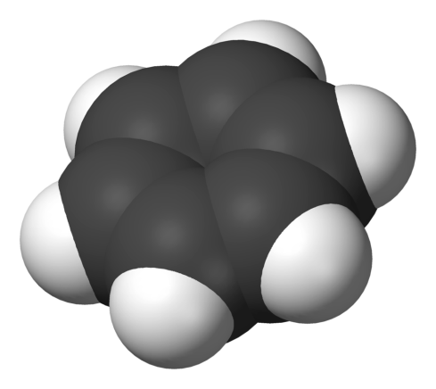
2.1 C₆H₆ – KEMIJSKE KARAKTERISTIKE
Benzen (C₆H₆) je bezbojna tekućina, lako hlapiva na sobnoj temperaturi. U zraku se nalazi uglavnom u plinovitoj fazi, s vremenom zadržavanja koje varira između nekoliko sati do nekoliko dana. Vrijeme zadržavanja u zraku ovisi o okolišu, klimi i koncentraciji ostalih onečišćujućih tvari. Iz zraka se uklanja kišom, a razgrađuje se u reakciji s hidroksilnim radikalima.
Institut za energetiku i zaštitu okoliša

Slide 29

2.1 C₆H₆ – KEMIJSKE KARAKTERISTIKE
Benzen je ciklički ugljikovodik s alternacijom jednostrukih i dvostrukih veza u prstenu
Različiti načini prikazivanja kemijske formule benzena
Institut za energetiku i zaštitu okoliša

Slide 30
2.1 C₆H₆ – KEMIJSKE KARAKTERISTIKE
Upotrebom X-zraka otkriveno je da su sve C-C veze u benzenu iste duljine (140 pm). No ta je duljina veća od dvostruke C=C veze (135 pm), ali manja od jednostruke C-C veze (147 pm). To ukazuje na delokalizaciju elektrona, što znači da su svi elektroni u tim vezama raspoređeni jednako između svih 6 C atoma čineći rezonantnu strukturu. Takva delokalizacija elektrona poznata je i kao aromatska i daje benzenu posebno jaku stabilnost, što je osnovno svojstvo aromatskih molekula koje ih razlikuje od nearomatskih.
Institut za energetiku i zaštitu okoliša

Slide 31
2.3 C₆H₆ – PROSTORNA I VREMENSKA DISTRIBUCIJA
Prirodni i antropogeni izvori
Benzen je prirodna komponenta sirove nafte i benzina s udjelom od 1 do 5 volumnih postotaka. U zemljama EU 5% je maksimalan dopušteni udio benzena u nafti i benzinu.
Do 1990. godine ukupna emisija benzena iz automobilskih motora bila je 60%, no danas se upotrebom katalizatora i goriva s manjim udjelom benzena ukupna emisija smanjila na 20%.
Institut za energetiku i zaštitu okoliša

Slide 32
2.3 C₆H₆ – PROSTORNA I VREMENSKA DISTRIBUCIJA
Benzen se emitira u zrak i hlapljenjem prilikom rukovanja, transporta i skladištenja benzina
Kemijska industrija također predstavlja bitan izvor benzena
Razni procesi sagorijevanja fosilnog goriva (ugljen uz već spomenutu naftu i benzin), a nalazimo ga i u dimu cigareta.
Prirodni izvori benzena depoziti su nafte i prirodnog plina.
Institut za energetiku i zaštitu okoliša

Slide 33
2.3 C₆H₆ – PROSTORNA I VREMENSKA DISTRIBUCIJA
Koncentracije u zraku
Prosječne dnevne ambijentalne koncentracije benzena u ruralnim područjima iznose oko 1 μg/m³
U urbanim područjima kreću u rasponu od 5 do 20 μg/m³.
U blizini izvora emisija koncentracije benzena bitno su više.
Prosječne dnevne koncentracije izmjerene u velikim gradovima (Montreal, Toronto, Houston, New York, Pittsburg, Oslo, London) kreću se u rasponu od 2,8 do 40 μg/m³.
Institut za energetiku i zaštitu okoliša

Slide 34
2.3 C₆H₆ – PROSTORNA I VREMENSKA DISTRIBUCIJA
Na benzinskim postajama u vrijeme točenja goriva koncentracije benzena u zraku vrlo su visoke i iznose 3,2 mg/m³.
U domovima pušača iznose 11 μg/m³, dok su u domovima nepušača niže (6,5 μg/m³).
U unutrašnjosti vozila za vrijeme vožnje koncentracije benzena pokazuju vrijednosti u rasponu od 10 do 120 μg/m³ u Njemačkoj, 37 do 57 μg/m³ u Švedskoj, 30 do 115 μg/m³ u Nizozemskoj i 12 do 50 μg/m³ u SAD-u.
Institut za energetiku i zaštitu okoliša

Slide 35
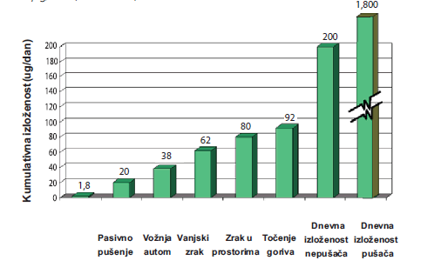
2.4 C₆H₆ – TOKSIKOLOŠKI I JAVNOZDRAVSTVENI PROBLEMI
Inhalacijom u organizam ulazi više od 99% benzena, dok su unosi hranom i vodom minimalni. Prosječna dnevna izloženost benzenu kod nepušača je oko 200 μg/dan, dok je kod pušača koji popuši 30 cigareta dnevno 9 puta viša i iznosi oko 1800 μg/dan.
Dnevna izloženost benzenu nepušača i pušača koji popuši 30 cigareta na dan. Izvor: Wallace, 1996.; Egeghy, et al., 2000.
Institut za energetiku i zaštitu okoliša

Slide 36
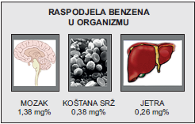
2.4 C₆H₆ – TOKSIKOLOŠKI I JAVNOZDRAVSTVENI PROBLEMI
Unesen u organizam, benzen se, budući da je topljiv u mastima, akumulira u tkivima s velikim sadržajem lipida, a to su: mozak, koštana srž i jetra.
Primjer:
Razine benzena u radnika koji su umrli od izloženosti visokim koncentracijama iznosile 1,38 mg% u mozgu, 0,38 mg% u koštanoj srži te 0,26 mg% u jetrima
(jedinica mg% = mg neke tvari u 100 g tkiva u kojemu je ta tvar akumulirana).
Institut za energetiku i zaštitu okoliša

Slide 37
2.4 C₆H₆ – TOKSIKOLOŠKI I JAVNOZDRAVSTVENI PROBLEMI
U autopsijskim nalazima mladih ovisnika koji su umrli zbog namjernog udisanja otopina koje su sadržavale benzen, vrijednosti i raspodjela benzena u tkivima bila je sljedeća: 2 mg% u krvi, 3,9 mg% u mozgu, 1,6 mg% u jetrima, 1,9 mg% u bubrezima i 2,2 mg% u trbušnom masnom tkivu.
Oksidativni metabolizam benzena u organizmu događa se u jetrima kroz sustav citokroma P-450 2E1. Prosječno vrijeme poluživota benzena u organizmu iznosi 28 sati.
Institut za energetiku i zaštitu okoliša

Slide 38
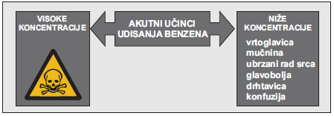
2.4 C₆H₆ – TOKSIKOLOŠKI I JAVNOZDRAVSTVENI PROBLEMI
Akutna toksičnost benzena niska je. Akutni učinci trovanja udisanjem benzena ovise o udahnutim koncentracijama. Nakon udisanja jako visokih koncentracija nastupa smrt, a udisanjem nižih koncentracija mogu se javiti simptomi trovanja kao što su vrtoglavica, mučnina, ubrzani rad srca, drhtavica, konfuzija.
Institut za energetiku i zaštitu okoliša

Slide 39
2.4 C₆H₆ – TOKSIKOLOŠKI I JAVNOZDRAVSTVENI PROBLEMI
Dugotrajna izloženost povećanim koncentracijama benzena uzrokuje opasne učinke po zdravlje:
hematotoksičnost,
genotoksičnost
karcinogenost
Hematotoksičnost se očituje smanjenom proizvodnjom leukocita, eritrocita i trombocita u koštanoj srži. Kod pacijenata koji su bili profesionalno izloženi koncentracijama benzena od 120 mg/m³ pronađen je smanjen broj eritrocita i leukocita u krvi.
Institut za energetiku i zaštitu okoliša

Slide 40
2.4 C₆H₆ – TOKSIKOLOŠKI I JAVNOZDRAVSTVENI PROBLEMI
Genotoksičnost benzena očituje se indukcijom mutacija gena, strukturalnim i brojčanim kromosomskim aberacijama
Karcinogenost se očituje u pojavi leukemija i limfoma, ali i drugih malignih bolesti
Budući da je benzen karcinogen, ne postoji sigurna razina izloženosti koja se može preporučiti.
Institut za energetiku i zaštitu okoliša

Slide 41
2.4 C₆H₆ – TOKSIKOLOŠKI I JAVNOZDRAVSTVENI PROBLEMI
Zbog kancerogenog svojstva benzena, Svjetska zdravstvena organizacija ne daje preporučene vrijednosti za benzen, već su izračunati rizici obolijevanja od leukemije pri cijelo životnog izlaganja benzenu.
Institut za energetiku i zaštitu okoliša

Slide 42
2.5 C₆H₆ – MJERNE METODE
Referentna metoda za mjerenje benzena uključuje
uzorkovanje prosisavanjem uz termičku desorpciju i analizu plinskom kromatografijom
(norma HRN EN 14662-1)
Propisana regulativama Republike Hrvatske i Europske Unije. U Europskoj Uniji usvojena je 2005. godine, a u Hrvatskoj 2006.
Institut za energetiku i zaštitu okoliša

Slide 43
2.5 C₆H₆ – MJERNE METODE
Metoda se zasniva na klasičnoj plinskoj kromatografiji i detekciji uz pomoć plamenog (FID) ili fotoionizacijskog (PID) detektora. Također je dopušteno koristiti i bilo koji drugi prikladni detektor.
Mjereni se volumen zraka uz pomoć pumpe uzorkuje na predkolonu s adsorbentom koji na sebe veže benzen iz uzorka, a zrak bez benzena izlazi iz instrumenta.
Nakon toga se zagrijavanjem pare benzena oslobađaju s adsorbenta te se uz pomoć inertnog plina (najčešće dušik velike čistoće) prenose na kromatografsku kolonu gdje dolazi do razdvajanja benzena od drugih lako hlapivih ugljikovodika (ksilen, toluen).
Institut za energetiku i zaštitu okoliša

Slide 44
2.5 C₆H₆ – MJERNE METODE
Benzen će nošen inertnim plinom nakon prolaska kroz kolonu u točno određeno vrijeme nazvano retencijsko vrijeme (za isti kemijski spoj, isti sustav i iste uvjete, retencijsko vrijeme je uvijek isto) ući u detektor koji će registrirati prolazak benzena signalom proporcionalnim masi benzena.
Usporedbom tog signala sa signalom nultog zraka (zrak bez benzena) i signalom dobivenog prolaskom zraka s poznatom koncentracijom benzena dobivenom tijekom postupka kalibracije instrumenta može se izračunati koncentracija benzena u uzetom uzorku.
Institut za energetiku i zaštitu okoliša

Slide 45
2.5 C₆H₆ – MJERNE METODE
Nakon toga koncentracija se preračuna u μg/m³ koristeći standardne konverzijske faktore za temperaturu od 20°C i atmosferski tlak od 1013 hPa.
Institut za energetiku i zaštitu okoliša

Slide 46
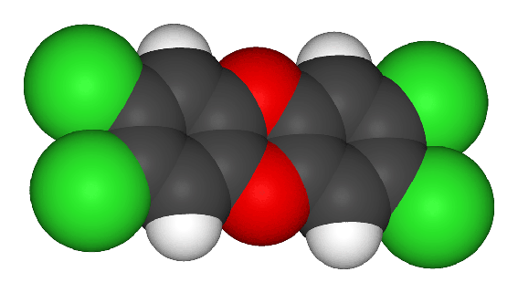
2.1 DIOKSINI – KEMIJSKE KARAKTERISTIKE
Dioksini su skupina vrlo toksičnih organskih kemijskih spojeva. Kada jednom uđu u okoliš (zrak, tlo, voda), zbog svoje stabilnosti dugo ostaju u njemu te se ugrađuju u hranidbene lance sa sposobnošću biomagnifikacije (povećavanje koncentracije u smjeru gornjih razina hranidbenog lanca). U organizmu se odlažu u masnom tkivu gdje im je vrijeme poluraspada 7 do 11 godina.
Institut za energetiku i zaštitu okoliša

Slide 47
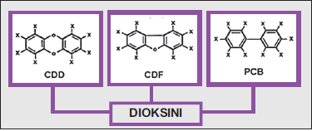
2.1 DIOKSINI – KEMIJSKE KARAKTERISTIKE
Termin dioksini generalni je termin koji se odnosi na kemijske spojeve koji imaju sličnu kemijsku strukturu i biološke karakteristike. Postoji nekoliko stotina takvih spojeva koji se mogu uvrstiti u 3 vrlo bliske podskupine: klorirani dibenzo-p-dioksini (CDDs), klorirani dibenzofurani (CDFs) i poliklorirani bifenili (PCBs).
Napomena: X u formulama može biti atom klora (Cl) ili vodika (H) ovisno o vrsti kemijskog spoja
Institut za energetiku i zaštitu okoliša

Slide 48

2.1 DIOKSINI – KEMIJSKE KARAKTERISTIKE
Sastoje se od dva benzenska prstena koja su kod CDD spojena dvama atomima kisika, kod CDF jednim atomom kisika, a kod PCB direktno bez atoma kisika. Na benzenske prstenove vezani su atomi klora (Cl).
Najtoksičniji dioksin je 2,3,7,8-tetraklorodibenzo-p-dioksin
Institut za energetiku i zaštitu okoliša

Slide 49
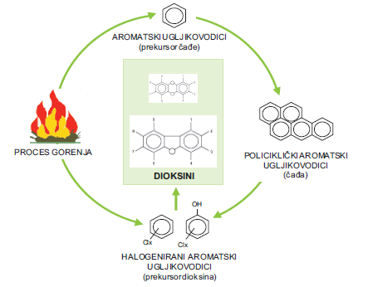
2.2 DIOKSINI – KEMIZAM NASTANKA I RAZGRADNJE
Jedan od načina nastanka dioksina jesu procesi nepotpunog sagorijevanja (npr. spaljivanje plastičnih masa - polivinil klorida – PVC-a) u kojima dolazi do stvaranja aromatskih ugljikovodika koji se spajaju u policikličke aromatske ugljikovodike, zatim se halogeniraju te kao halogenirani aromatski ugljikovodici postaju prekursori za nastanak dioksina.
Institut za energetiku i zaštitu okoliša

Slide 50
2.3 DIOKSINI – PROSTORNA I VREMENSKA DISTRIBUCIJA
Antropogeni izvori
Dioksini i furani uglavnom su neželjeni produkti nastali u industrijskim procesima, toplanama, talionicama, tvornicama papira, herbicida i pesticida, paljenjem otpada i dr., dok se poliklorirani bifenili proizvode i koriste kao dielektrični izolatori u transformatorima i drugim električnim uređajima. Jedan dio dioksina onečišćuje okoliš neprikladnim dugotrajnim skladištenjem industrijskog ulja i nafte koji sadrže poliklorirane bifenile (PCB).
Institut za energetiku i zaštitu okoliša

Slide 51
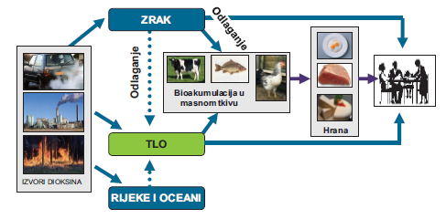
2.3 DIOKSINI – PROSTORNA I VREMENSKA DISTRIBUCIJA
Prirodni izvori
Prirodni izvori dioksina uglavnom su ograničeni na vulkanske erupcije i šumske požare. Iako se dioksini stvaraju lokalno, raspodjela u okolišu je globalna jer su pronađeni u svim medijima širom svijeta. Visoke razine dioksina pronađene su u tlu, sedimentu i hrani, a posebice u mesu, ribi i školjkama.
Institut za energetiku i zaštitu okoliša

Slide 52
2.3 DIOKSINI – PROSTORNA I VREMENSKA DISTRIBUCIJA
Koncentracije dioksina u zraku variraju s godišnjim dobima.
Ljetne su mnogo niže od zimskih i iznose 0,1 do 0,5 pg-TEQ (ekvivalent toksičnosti)/m³.
Zimske ambijentalne koncentracije kreću se u rasponu od 6 do 8 pg-TEQ/m³.
TEQ je ekvivalent toksičnosti koji je uveden jer se primljena doza dioksina u organizmu ne sastoji samo od jednog spoja, već uglavnom od više njih od kojih svaki ima svoj TEF (faktor ekvivalencije toksičnosti) koji je određen prema najtoksičnijem dioksinu 2,3,7,8-TCDD i koji ima TEF = 1.
Institut za energetiku i zaštitu okoliša

Slide 53
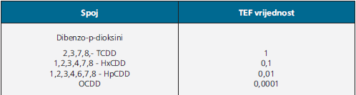
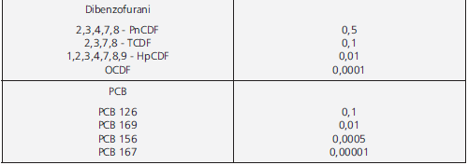
2.3 DIOKSINI – PROSTORNA I VREMENSKA DISTRIBUCIJA
TEF vrijednosti za svaki pojedini spoj koji pripada dioksinima. Izvor: WHO.
Institut za energetiku i zaštitu okoliša

Slide 54
2.4 DIOKSINI – TOKSIKOLOŠKI I JAVNOZDRAVSTVENI ASPEKTI
95% dioksina u organizam se unese kontaminiranom hranom, a sasvim mali postotak zrakom. Kada dioksin uđe u organizam, veže se na stanični Ah dioksinski receptor. U trenutku vezanja dolazi do aktivacije tog receptora i pokretanja dvaju osnovnih događaja:
prvi je pojačavanje transkripcije cijelog niza gena koji kodiraju
sintezu enzima kao što su citokrom P4501A1, 1A2, 1B1, glutation
S-transferaza i UDP-glukurono-siltransferaza
drugi je aktivacija enzima tirozin kinaze. Ti događaji rezultiraju
endokrinim promjenama i promjenama u rastu i diferencijaciji
stanica
Upravo to osnova je toksičnosti dioksina.
Institut za energetiku i zaštitu okoliša

Slide 55
2.4 DIOKSINI – TOKSIKOLOŠKI I JAVNOZDRAVSTVENI ASPEKTI
Toksikokinetičke determinante dioksina ovise o njegova tri osnovna svojstva:
lipofilnost
metabolizam
sposobnost vezanja za protein CYP1A2 u jetrima
Budući da se dioksin sporo metabolizira, dolazi do bioakumulacije, a indukcijom proteina CYP1A2 dolazi do povećanja koncentracije dioksina u jetrima, a smanjenja koncentracije dioksina u drugim organima i tkivima.
Institut za energetiku i zaštitu okoliša

Slide 56
2.4 DIOKSINI – TOKSIKOLOŠKI I JAVNOZDRAVSTVENI ASPEKTI
Prosječna dnevna doza dioksina koja uđe u organizam je 1,5 do 2 pg po kg tjelesne težine/dan.
Potrebno je naglasiti da ta količina dioksina u organizam ulazi hranom, a ne zrakom. Budući da su razine dioksina u zraku niske, inhalacijom uđe u organizam 0,03 pg/kg tjelesne težine/dan.
Prema WHO granica tolerancije dnevnog unosa iznosi 10 pg/kg tjelesne težine.
Institut za energetiku i zaštitu okoliša

Slide 57
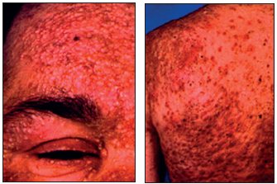
2.4 DIOKSINI – TOKSIKOLOŠKI I JAVNOZDRAVSTVENI ASPEKTI
Izloženost dioksinima u dovoljno visokim dozama može uzrokovati brojne štetne zdravstvene učinke. Zdravstveni učinci povezani s unošenjem dioksina u organizam ovise o više faktora uključujući:
razinu
mjesto
duljinu
učestalost izloženosti
Najčešći zdravstveni učinak kod osoba koje su bile izložene visokim dozama dioksina (akcidenti) klorne su akne koje se pojavljuju uglavnom na licu i gornjem dijelu tijela. Dugotrajno izlaganje povišenim koncentracijama dioksina povećava rizik od svih vrsta malignih oboljenja.
Institut za energetiku i zaštitu okoliša

Slide 58
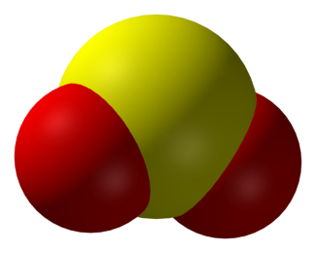
2.1 H₂S - KEMIJSKE KARAKTERISTIKE
Sumporovodik ili vodikov sulfid kemijske formule H₂S bezbojan je, toksičan i zapaljiv plin karakteristična mirisa koji podsjeća na miris pokvarenih jaja. Topljiv je u vodi i alkoholu.
Institut za energetiku i zaštitu okoliša

Slide 59
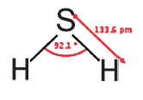
2.1 H₂S - KEMIJSKE KARAKTERISTIKE
Sastoji se od dviju molekula vodika kovalentnom vezom vezanih za jednu molekulu sumpora.
Institut za energetiku i zaštitu okoliša

Slide 60
2.2 H₂S – KEMIZAM NASTANKA I RAZGRADNJE
Nastaje u anaerobnim uvjetima (bez prisutnosti kisika) pri bakterijskoj razgradnji sulfata u organskoj tvari te u industrijskim procesima gdje sumporni spojevi dolazeu kontakt s organskom tvari na povišenim temperaturama.
Institut za energetiku i zaštitu okoliša

Slide 61
2.3 H₂S – PROSTORNA I VREMENSKA DISTRIBUCIJA
Prirodni izvori
Najčešće se nalazi u:
okolici geotermalnih izvora
močvara
smjesi plinova kod vulkanskih erupcija.
Sastavni je dio sirove nafte i prirodnog plina te se u nekim deponijama prirodnih plinova nalazi u koncentracijama i do 42%.
Budući da je teži od zraka, transportira se uz samu Zemljinu površinu.
Institut za energetiku i zaštitu okoliša

Slide 62
2.3 H₂S – PROSTORNA I VREMENSKA DISTRIBUCIJA
Najčešći antropogeni izvori su:
industrija papira
pročišćavanje otpadnih voda
rafiniranje sirove nafte
proizvodnja koksa
Uobičajene koncentracije sumporovodika u zraku iznose ispod 0,3 μg/m³, osim u područjima gdje se prirodno ispušta u zrak. Tako su na primjer u okolici grada Rotorua na Novom Zelandu (izuzetno aktivnom geotermalnom području) izmjerene koncentracije više od 80 μg/m³ u više od 55% dana u zimskim mjesecima. U Hrvatskoj su povišene koncentracije ovog plina (više od 50 μg/m³) izmjerene u okolici rafinerija nafte u Sisku i Rijeci.
Institut za energetiku i zaštitu okoliša

Slide 63
2.4 H₂S – TOKSIKOLOŠKI I JAVNOZDRAVSTVENI ASPEKTI
Pri fiziološkom pH (pH 7,4) sumporovodik disocira i kao sulfidni anion biva apsorbiran preko pluća, brzo se širi u organizmu, a metabolizira se na tri načina:
oksidacijom
metilacijom
reakcijom s citokromom c i metalo-proteinima ili disulfidnim
proteinima
Glavni metabolički put jest brza oksidacija u jetrima do sulfata (konačni produkt). Sulfatni se metaboliti izlučuju fecesom i urinom kao urinarni tiosulfati. Budući da se tiosulfati u urinu zadržavaju i do 15 sati nakon akutne izloženosti, upotrebljavaju se kao biomarker za akutnu izloženost sumporovodiku.
Institut za energetiku i zaštitu okoliša

Slide 64
2.4 H₂S – TOKSIKOLOŠKI I JAVNOZDRAVSTVENI ASPEKTI
Toksičnost sumporovodika pri koncentracijama kakve nalazimo u vanjskom zraku zanemariva je.
Akutna toksičnost sumporovodika uglavnom se očituje utjecajem na centralni nervni kao i na dišni sustav. Kada H₂S uđe u organizam, stvara kompleksnu vezu sa željezom iz enzima citikrom oksidaza te u mitohondrijima blokira vezanje kisika što zaustavlja stanično disanje.
Institut za energetiku i zaštitu okoliša

Slide 65
2.4 H₂S – TOKSIKOLOŠKI I JAVNOZDRAVSTVENI ASPEKTI
Ljudsko osjetilo njuha izuzetno je osjetljivo na ovaj kemijski spoj te se sumporovodik može nanjušiti već i pri koncentracijama od 10 do 12 μg/m³. Štetnost po zdravlje sumporovodika pri ovim koncentracijama ne postoji.
Svjetska zdravstvena organizacija (WHO) odredila je 15 mg/m³ (15 000 μg/m³) kao najnižu koncentraciju koja uzrokuje negativne efekte po zdravlje (LOAEL). Uobičajenim postupkom dijeljenja ove vrijednosti sa sigurnosnim faktorom (u ovom je slučaju on visok i iznosi 100), organizacija WHO izdala je preporučenu vrijednost 24- satne koncentracije sumporovodika od 150 μg/m³.
Institut za energetiku i zaštitu okoliša

Slide 66
2.4 H₂S – TOKSIKOLOŠKI I JAVNOZDRAVSTVENI ASPEKTI
Dakle, tek nakon što koncentracije navedene onečišćujuće tvari narastu za tisuću puta od koncentracije na kojoj se mogu nanjušiti, mogu se očekivati akutni negativni učinci na zdravlje ljudi.
Ipak, kako svojim neugodnim mirisom takvi spojevi mogu znatno umanjiti kvalitetu života na području kojim se šire, WHO preporučuje da polusatne koncentracije sumporovodika ne bi trebale prelaziti 7 μg/m³.
Institut za energetiku i zaštitu okoliša

Slide 67
2.4 H₂S – TOKSIKOLOŠKI I JAVNOZDRAVSTVENI ASPEKTI
Pri koncentracijama višima od 15 mg/m³ dolazi do nadraživanja konjunktive (očne spojnice).
Pri višim koncentracijama (225 mg/m³) dolazi do paralize olfaktornog (njušnog) živca te se miris više ne može osjetiti.
Kod još viših koncentracija (> 400 mg/m³) najprije dolazi do plućnog edema, a zatim do jake stimulacije CNS-a (centralnog nervnog sustava) sa simptomima poput ubrzanog disanja, prestanka disanja, konvuzija i smrti.
Institut za energetiku i zaštitu okoliša

Slide 68
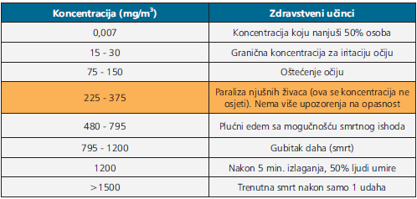
2.4 H₂S – TOKSIKOLOŠKI I JAVNOZDRAVSTVENI ASPEKTI
Ako su ljudi izloženi ekstremno visokim koncentracijama od 1400 mg/m³ i višima, dolazi do naglog razvijanja edema mozga i nekroze moždanog tkiva.
Institut za energetiku i zaštitu okoliša

Slide 69
2.5 H₂S – MJERNE METODE
Za sumporovodik ne postoji posebna normirana metoda mjerenja, već se mjeri po istom mjernom principu kao i SO₂:
ultraljubičastom (UV) fluorescencijom
Da bi se ta metoda mogla primijeniti, potrebno je prije mjerenja iz uzorka zraka ukloniti
sav SO₂.
Institut za energetiku i zaštitu okoliša

Slide 70
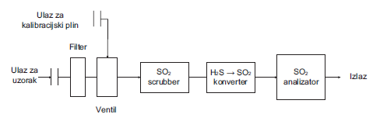
2.5 H₂S – MJERNE METODE
To se postiže uz pomoć tzv. SO_{X} scrubbera koji se nalazi na ulazu uzorka zraka u instrument. Radi se o praškastom adsorbensu s velikim afinitetom vezanja sumporovih oksida. Taj adsorbens stavlja se u kućište scrubbera koje se zagrijava radi povećanja brzine adsorpcije. Budući da ti adsorbensi imaju točno određeni kapacitet, moraju se redovito mijenjati, što je uključeno u redovito održavanje uređaja. Nakon uklanjanja SO₂, uzorak zraka termički se obrađuje u tzv. konverteru gdje dolazi do oksidacije ukupnog H₂S-s u SO₂. Daljnje mjerenje identično je onome opisanom u metodi za sumporov dioksid. Na kraju se dobivene koncentracije SO₂ preračunavaju i iskazuju kao H₂S.
Institut za energetiku i zaštitu okoliša

Slide 71
2.5 H₂S – MJERNE METODE
Metoda se temelji na fluorescentnom zračenju molekule SO₂ ako je molekula izložena ultraljubičastom (UV) zračenju. Zbog izlaganja UV-zračenju molekula SO₂ prelazi iz normalnog u pobuđeno (ekscitirano) stanje te se nakon toga ponovno
vraća u normalno stanje uz emitiranje fluorescentnog zračenja.
SO₂ + hv SO₂* [1.]
SO₂* SO₂ + hv [2.]
gdje je SO₂* pobuđeno (ekscitirano) stanje molekule .
Institut za energetiku i zaštitu okoliša

Slide 72
2.5 H₂S – MJERNE METODE
Intenzitet emitiranog zračenja proporcionalan je koncentraciji molekula SO₂ u zraku. Odnos koncentracije molekula SO₂ i intenziteta zračenja opisuje sljedeća jednadžba:
F = k x C_{so2} [3.]
gdje je:
F = intenzitet zračenja; k = koeficijent proporcionalnosti; C_{SO2}
= koncentracija SO₂.
Institut za energetiku i zaštitu okoliša

Slide 73
2.5 H₂S – MJERNE METODE
Prije ulaska u reakcijsku fluorescentnu komoru zrak se filtrira i prolazi kroz otklanjač (scrubber) ugljikovodika koji bi inače prouzročili interferencije. U reakcijskoj fluorescentnoj komori uzorak zraka biva u standardiziranim uvjetima izložen UV zračenju
u području valnih duljina raspona između 200 i 220 nm što zrokuje
ekscitaciju molekula SO₂ u uzorku. Pri povratku iz ekscitiranog u normalno stanje molekule SO₂ fluoresciraju emitirajući zrake valnih duljina između 240 i 420 nm. Ta emisija prolazi kroz selektivne optičke filtere, a zatim se prevodi uz pomoć fotopojačivača
ili fotodiode u električni signal čiji se intenzitet mjeri. Intenzitet električnog signala proporcionalan je koncentraciji SO₂ koji je ušao u reakciju [1.].
Institut za energetiku i zaštitu okoliša

Slide 74
2.5 H₂S – MJERNE METODE
Koncentracije SO₂ mjere se direktno u volumen/volumen jedinicama (ppb) budući da je apsorpcija u UV-spektru proporcionalna koncentraciji SO₂ u volumen/volumen jedinicama. Nakon dobivanja koncentracija u ppb jedinicama, rezultat se
preračunava u μg/m³ koristeći standardne konverzijske faktore za temperaturu od 20°C i atmosferski tlak od 1013 hPa.
1 ppb (nmol/mol) H₂S = 1,12 μg/m³ H₂S
Institut za energetiku i zaštitu okoliša

Slide 75
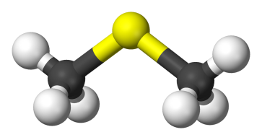
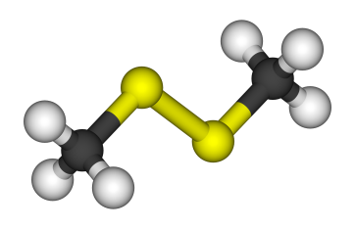
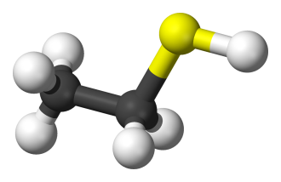
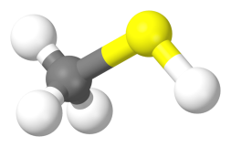
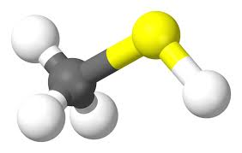
TOTALNI REDUCIRANI SUMPORNI SPOJEVI / MERKAPTANI
Totalni reducirani sumpor je smjesa više spojeva koji sadrže reducirane sumporne spojeve. Osim H₂S u tu grupu spadaju i merkaptani, dimetil sulfid i dimetil disulfid. Zajednički se odlikuju vrlo neugodnim mirisom. Kako u našoj regulativi ovu grupu spojeva predstavljaju merkaptani ovom prilikom bit će detaljnije opisani.
Merkaptani ili tioli su skupina organskih spojeva sa -SH grupom i poznati su kao neugodni mirisi sa najnižim pragom olfaktorne osjetljivosti (ispod 5 μg/m³). Prirodno se razvijaju raspadom organske tvari ali se mogu pronaći i u životinjama i biljkama. Jedan su od uzroka neugodnog zadaha kod ljudi sa bolesnom jetrom.
Institut za energetiku i zaštitu okoliša

Slide 76

TOTALNI REDUCIRANI SUMPORNI SPOJEVI / MERKAPTANI
Ova skupina spojeva znatno je manje zastupljena u toksikološkoj i medicinsko ekološkoj literaturi. Tako se na primjer niti jedan iz grupe ovih spojeva ne obrađuje u WHO Air quality guidelines (najopsežnijoj i najrelevantnijoj publikaciji sa ovog područja) te WHO ne daje preporučene vrijednosti za ove spojeve. Najčešće se obrađuju u toksikološkoj literaturi iz područja zaštite na radu pa su tako maksimalno dozvoljene koncentracije (MDK) za 8 satno radno vrijeme nakon toksikoloških istraživanja postavljene na oko 1000 μg/m³ za metil- i etil- merkaptan u većini zemalja.
Institut za energetiku i zaštitu okoliša

Slide 77

TOTALNI REDUCIRANI SUMPORNI SPOJEVI / MERKAPTANI
Američka ATSDR (Agency for Toxic Substances and Diesase Registry) daje koncentraciju od 5000 μg/m³ pri kojoj se ne pojavljuju efekti po zdravlje (NOAEL). Što se tiče maksimalnih prihvatljivih koncentracija (zbog neugodnih mirisa) dostupni su podaci od iste agencije za neke Savezne države u SAD-u pa tako New York ima granicu na 3,30 μg/m³ za srednju godišnju vrijednost, a Virginija 16,0 μg/m³ za srednju 24 satnu vrijednost za metil merkaptan. I ovdje je naša regulativa stroža pa je GV (granična vrijednost) za 24 sata 3 μg/m³. 1 ppb (nmol/mol) H₂S = 1,12 μg/m³ H₂S
Institut za energetiku i zaštitu okoliša

Slide 78
HVALA NA PAŽNJI
Institut za energetiku i zaštitu okoliša

